Slide 1
Perdidos e Achados
Grupo 12
Catarina Almeida 58669
Heloísa Orvalho 58652
Joana Rato 58616
João Carvalho 58954
João Almeida 57271
Nuno Correia 58638

Slide 2
Tema do Projeto e Obejtivos
Desenvolver um sistema onde haja correspondências entre as descrições de objetos perdidos e achados;
Evitar usos abusivos do sistema, bem como dar prioridade ao local onde os utilizadores julgam ter perdido os objetos, para filtrar as pesquisas.

Slide 3
Requisitos Funcionais
O sistema deve suportar uma série de requisitos funcionais, principalmente destinados a utilizadores autenticados. Algumas das funcionalidades requeridas são:
Registrar, editar e remover contas de utilizador, postos de polícia, objetos perdidos e achados;
Pesquisar objetos perdidos e achados;
Registrar possíveis donos de objetos achados, notificar donos sobre objetos perdidos/achados;
Registrar entregas de objetos achados aos donos;
Registar, editar, e remover um leilão de um objeto.
Licitar objeto;
Ver histórico de licitações num leilão e ver histórico de objetos comprados em leilão.

Slide 4
Requisitos Não Funcionais
Os requisitos não funcionais definem as características essenciais que o sistema deve possuir para garantir a sua eficiência, segurança e usabilidade. Estes estão divididos em 3 grupos: obrigatórios, importantes e outros.
Arquitetura cliente-servidor Web, Coerência dos dados, Usabilidade e Fonte aberta;
Ambiente de desenvolvimento, Lançamento em produção, Tempo de resposta e desempenho, Interoperabilidade, Escalabilidade, Tolerância a faltas, Segurança e Testes.
Salvaguarda de dados, Custo e Proteção de dados.

Slide 5
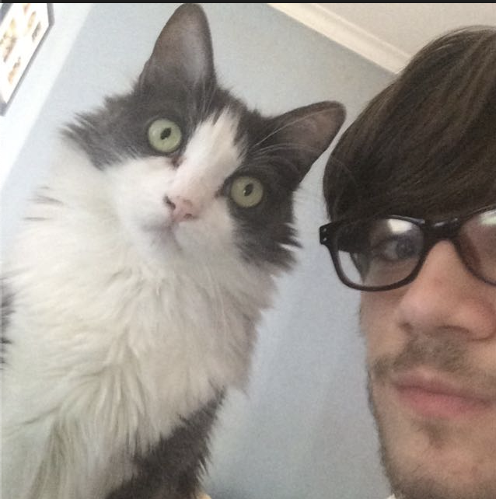


Constituição e Organização da Equipa
Nuno Correia
João Carvalho
Catarina Almeida
-> Gestor de Projeto
-> Programador de Back End
-> Especialista de Redes e Segurança
-> Arquiteto de Sistemas
-> Especialista de Redes e Segurança
-> Responsável de Testes com Utilizadores
-> Programador de Front End

Slide 6



Constituição e Organização da Equipa
Heloísa Orvalho
Joana Rato
João Almeida
-> Consultora de Dados
-> Técnico de Manutenção
-> Administradora de BD
-> Programador de Front End
-> Programador de Back End
-> Programador de Back End
-> Administradora de BD

Slide 7
Ferramentas de Desenvolvimento e Software para o Sistema
Ferramentas de Desenvolvimento:
React.js - Para o Front-End;
Node.js - Para o Back-End;
Visual Studio Code - Para edição de código
Project - Para a realização do planeamento e da calendarização;
Git - Sistema de controle de versões;
Discord - Para a realização de videoconferências;
Postman - Para realização de testes de integração às APIs;
Jest - Para realização de testes de integração no front-end;
Mocha - Para realização de testes de integração no back-end.

Slide 8
Ferramentas de Desenvolvimento e Software para o Sistema
Software para o sistema
Amazon Web Services - Para hospedar o aplicativo web e armazenamento e computação em nuvem;
PostgreSQL - Sistema de gestão de base de dados usado;
Stripe - API que será utilizada para gestão de pagamentos;
MapBox - API que será utilizada para utilização e gestão de mapas;
OAuth2.0 - API que será utilizada para gerir autenticações;

Slide 9
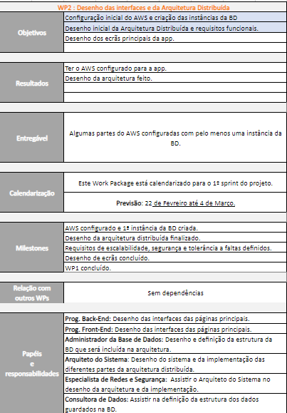
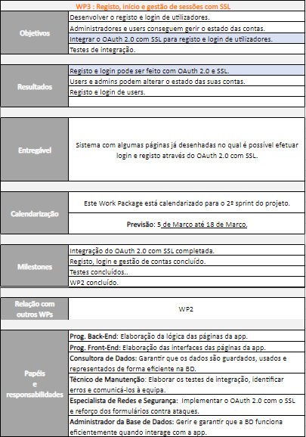
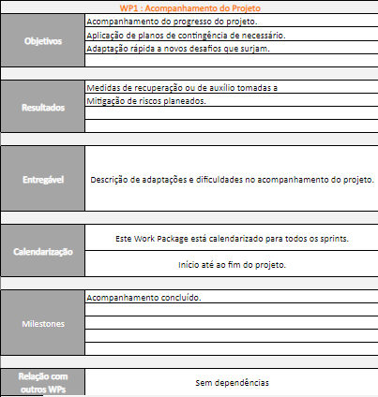
Work Packages 1,2 e 3

Slide 10
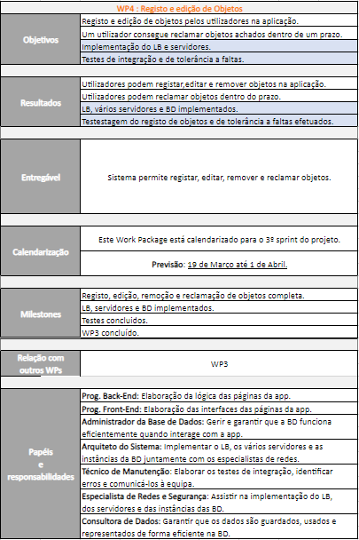
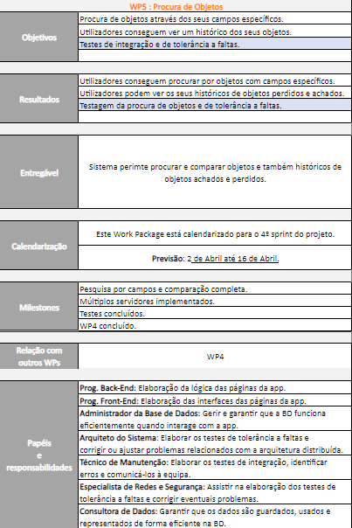
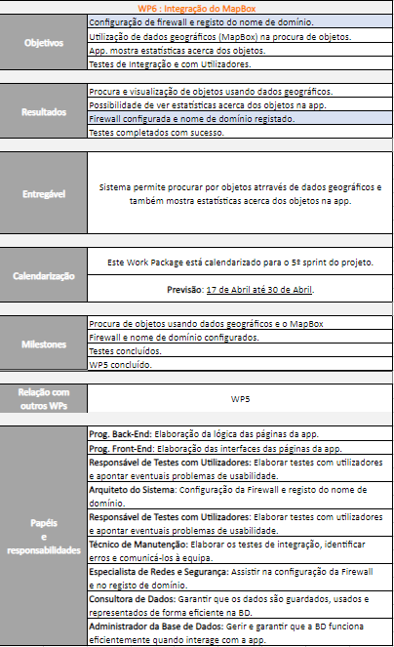
Work Packages 4,5 e 6

Slide 11
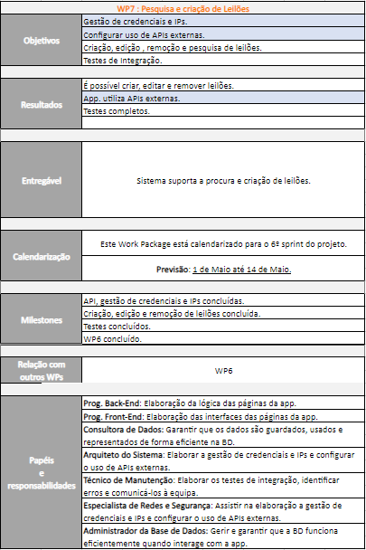
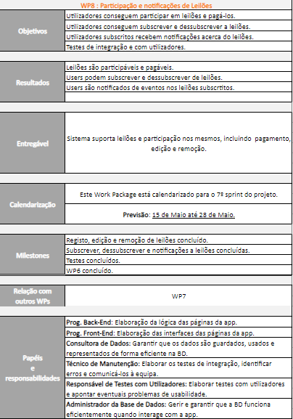
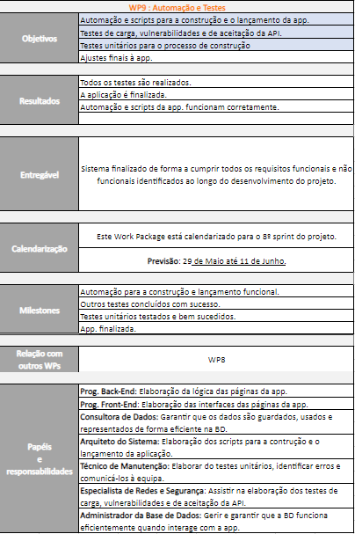
Work Packages 7,8 e 9

Slide 12
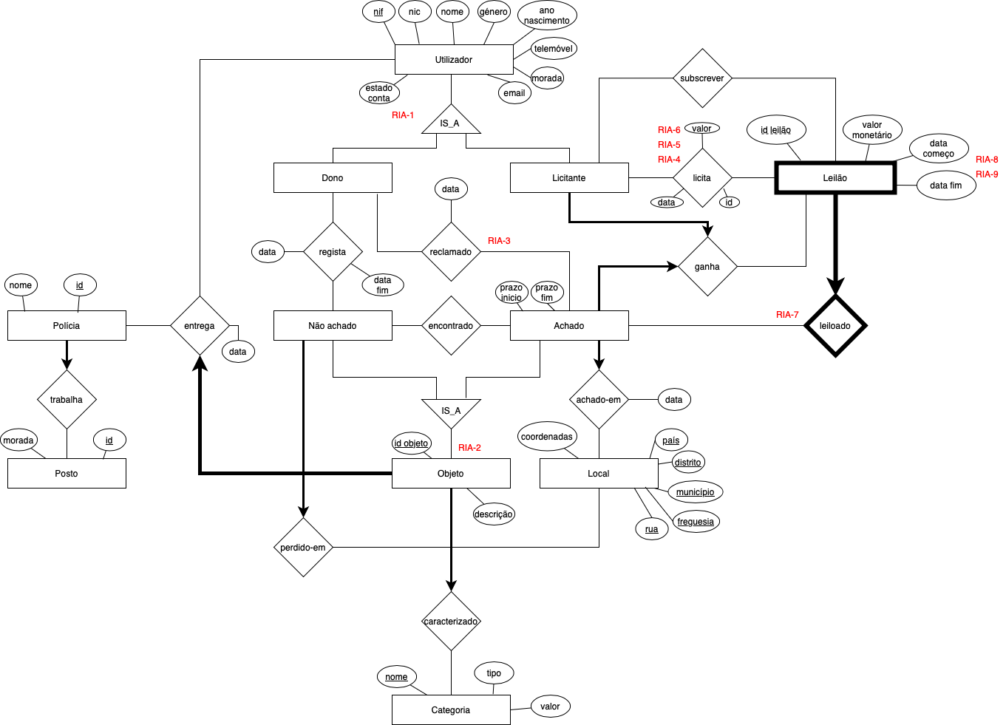
Modelo de Dados

Slide 13
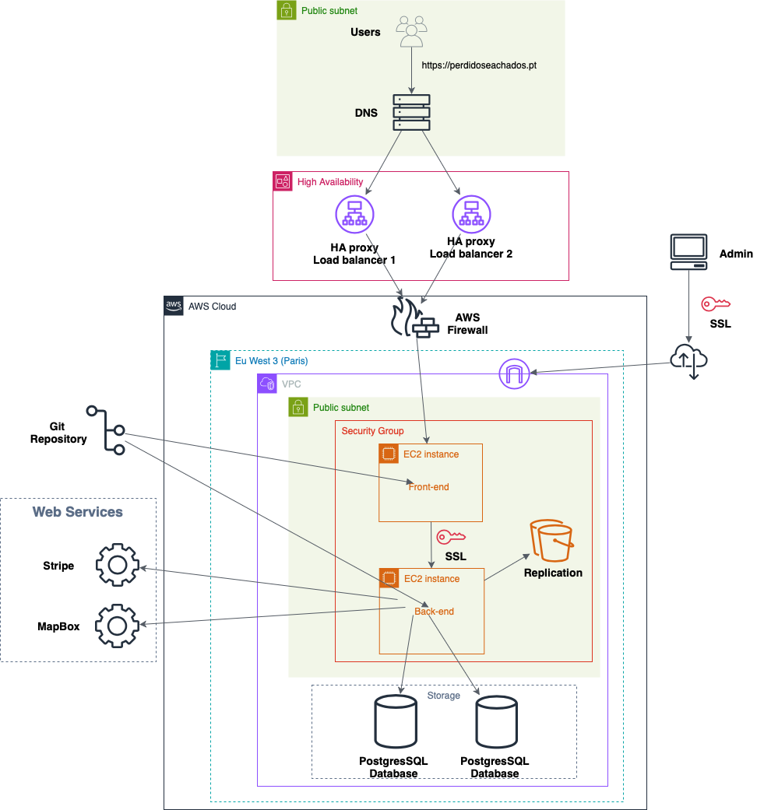
Arquitetura do Sistema

Slide 14
OBRIGADO
Grupo 12
Catarina Almeida 58669
Heloísa Orvalho 58652
Joana Rato 58616
João Carvalho 58954
João Almeida 57271
Nuno Correia 58638

